Slide 1
从零实现数据库源码分析 研发中心-数据分析部-刘天元

Slide 2
总览
网络协议层
MySQL客户端登录认证
sql解析层
逻辑执行计划
物理执行计划
数据存储层
page cache页缓存
读写锁与事务
join算法

Slide 3
mysql协议
报文分为消息头和消息体两部分，其中消息头占用固定的4个字节。
消息长度用来解决粘包与半包问题问题。
第四个字节为了防止串包用。机制是每收到一个报文都在其sequenceId上加1，并随着需要返回的信息返回回去。如果DB检测到sequenceId连续，则表明没有串包。如果不连续，则串包，DB会直接丢弃这个连接。
消息体则是最终传递信息的地方。

Slide 4
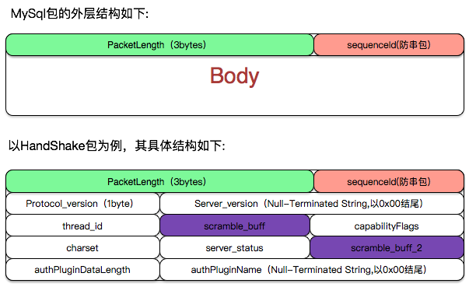

Slide 5
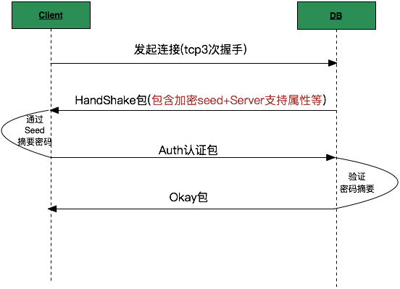
登录过程

Slide 6
术语概述
Database
一个数据库实例
Catalog
类似MySQL中的库
Table
数据表
Tuple
一行数据
TupleDesc
对tuple的描述。可以理解为表结构,定义字段名和字段类型

Slide 7
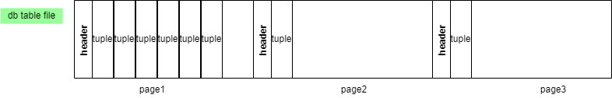
insert实现
文件存储
数据文件由一系列线性page组成。每个page默认大小为4KB，与磁盘页大小对齐。每一个Page中都有一个header，是一个字节数组。Page是由一系列的slot组成的（slot由tuple填充）。header中的每一位代表某一个slot是否有tuple。比如：如果header是10010，代表第1个slot和第3个slot存储着tuple，但是其他slot没有tuple，只是一个空的slot。所以每一个tuple需要多余的一个bit的来存储。所以一个页能存储的tuple数量为： tupsPerPage = floor((BufferPool.PAGE_SIZE * 8) / (tuple size * 8 + 1))。计算出tuplesPerPage之后，我们就知道了需要用多少个字节来存储header。headerBytes = ceiling(tupsPerPage/8)。

Slide 8
page cache
page cache对应数据文件中page的内容。读写数据时，先对page cache进行读写。如果没有命中page cache，先去读磁盘中的数据缓存到page cache，再进行后续操作。事务提交时，将脏页持久化到磁盘。
事务
读操作时，对页加读锁。写操作时，对页加写锁。事务提交时释放锁。两个读操作不冲突，读写与两个写操作冲突。实现read committed隔离级别。

Slide 9
select实现
sql解析为抽象语法树（AST）
通过AST生成逻辑执行计划（logic plan）
使用CBO优化器生成物理执行计划（physical plan）
获取数据，返回结果

Slide 10
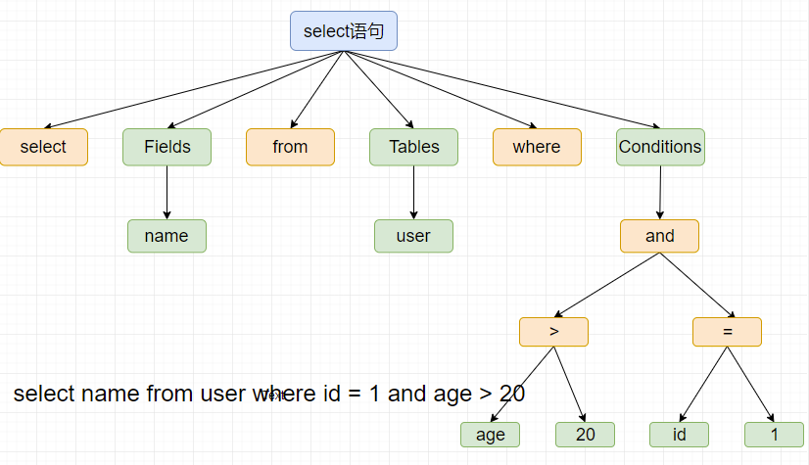
抽象语法树

Slide 11
CBO（基于成本的优化器）
Predicate
谓词，查询条件。
Cardinality
基数，Selection cardinality: SC(P, R)。表示当 predicate 是 P 的时候，对于表 R，通过数据分布直方图，最后大约会有多少条 row 输出。
Selectivity
选择性，cardinality除以总行数。cardinality=NUM_ROWS*selectivity
join成本
joincost(t1 join t2) = scancost(t1) + ntups(t1) x scancost(t2) //IO cost + ntups(t1) x ntups(t2) //CPU cost

Slide 12
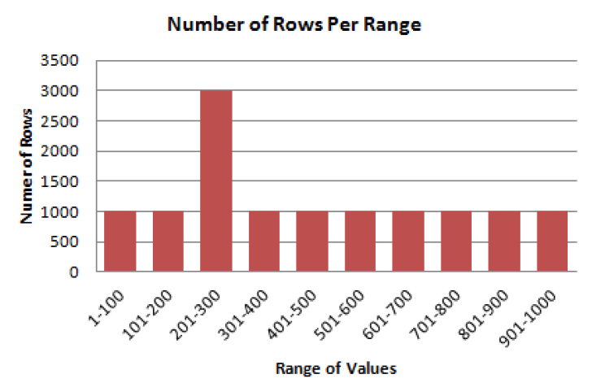
统计信息之直方图

Slide 13
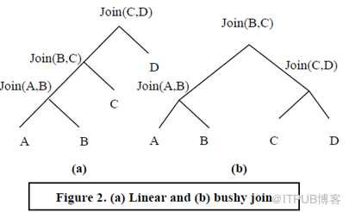
join order
join order分为left deep tree和bushy tree。left deep tree处理起来更简单。

Slide 14
动态规划
(a:b:c:d)
(b:c:d):a (a:c:d):b (a:b:d):c (a:b:c):d
(c:d):b (b:d):c (b:c):d
c:d d:c
将一个问题拆成几个子问题，分别求解这些子问题，即可推断出大问题的解。

Slide 15
join算法
NestedLoopJoin
BlockNestedLoopJoin
SortMergeJoin
HashJoin

Slide 16
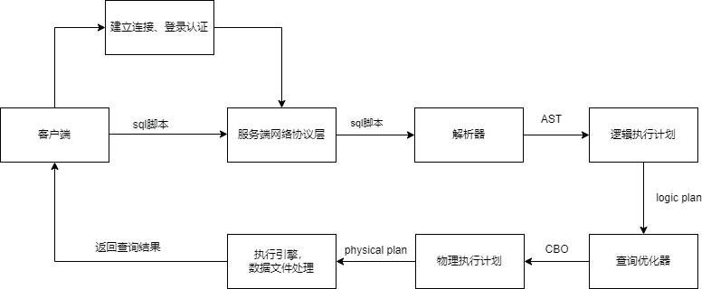
总结

